Slide 1
基于UML的面向对象系统分析与设计
深圳大学计算机与软件学院 刘嘉祥

Slide 2
用例分析
第 6 部分

Slide 3
内容概要
理解分析
从用例开始分析
架构分析
构造用例实现
定义分析类

Slide 4
内容概要
理解分析
从用例开始分析
架构分析
构造用例实现
定义分析类

Slide 5
分析
分析
为了满足需求模型中所描述的功能，系统内部应该有什么样的业务核心机制（做什么？）
分析的目标：开发一系列模型，以描述软件核心成分，从而满足客户定义的需求：分析模型
包括两个层次：架构分析和用例分析
包括两类模型：静态结构(包图、类图)和动态交互(顺序图、通信图)
模型元素按照架构来组织，各个类视图按照用例实现(协作)来组织

Slide 6
从需求到分析
Analysis workflow
Analysis Class

Slide 7
分析与需求的关系
分析是建立在需求收集的基础上
分析模型建立在用例模型的基础上
用例模型确定了分析模型的结构（通过用例实现(协作)来组织分析模型）
用户视角理解用户问题过渡到开发团队视角分析用户问题
与需求一样，它还是在问题域中
从用户视角跨入开发团队视角
分析与需求捕获在很大程度上重叠，这两个活动常常相辅相成，为了澄清和找出任何遗漏或歪曲的需求，常常需要在需求之上作一些分析

Slide 8
分析的“度”
面向对象分析是以对象的视角去理解业务问题
不同于以自然语言描述的需求
也不同于以技术语言去表示的设计
如何把握这种介于业务和技术之间的分析活动的“度”是非常关键的
过度的分析会陷入设计误区，从而难以有效的达到分析的目标
不够深入的分析则容易遗漏那些重要的信息，从而无法及早发现并处理需求中的问题

Slide 9
把握分析的“度”
把整个分析活动限制在业务问题域词汇，而不考虑任何技术领域的实现策略
保持对系统结构和行为的精确和简单陈述
所有与实现相关内容都留给设计和实现阶段来考虑
一些具体的分析原则：
分析模型使用业务语言
分析类和关系等应该是业务中明确存在的
分析是对需求模型的重新表述，是以理想化的方式来实现用例行为，不考虑技术实现
分析侧重于系统主要部分，关注核心的业务场景；对支撑性行为、非功能需求等不做深入的分析

Slide 10
内容概要
理解分析
从用例开始分析
架构分析
构造用例实现
定义分析类

Slide 11
如何开始分析？
从 用 例 开 始！

Slide 12
分析模型与用例模型
用例：外观
分析/设计：内部机理
Notes:
分析模型：对用例模型的细化

Slide 13
从用例开始分析迭代
迭代开发是现代软件开发的主流，而迭代的基础就是用例
从用例开始分析的基本思路
用例分级：根据风险、重要性以及项目组的能力确定用例以及用例相关路径的优先级
早期迭代关注的重点（架构）
核心业务的主要部分
系统架构有重要影响
影响系统性能等其他关键非功能需求的部分
存在高风险的部分，如新技术、新产品

Slide 14
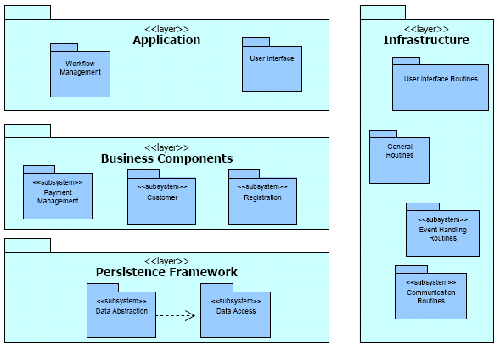
利用早期迭代建立软件架构

Slide 15
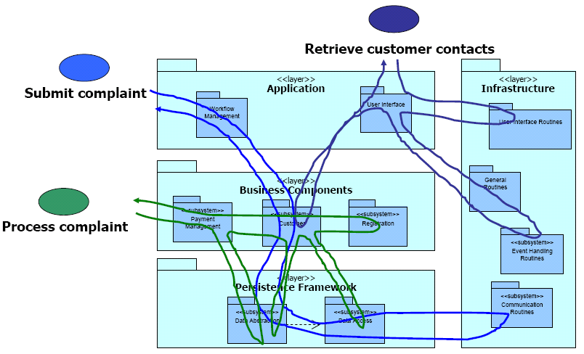
定义良好的迭代周期
通过用例建模获取系统60%-80%的需求后，从中找出5%-10%重要的用例，来定义系统备选架构
Notes:
通过用例建模获取系统60%-80%的需求后，从中找出5%-10%重要的用例，来定义系统候选体系架构，如果变化则只影响这个迭代周期

Slide 16
分析阶段的用例—用例实现
用例实现(UML2协作，Collaboration)是分析（设计）模型中系统用例的表现形式
描述了对象间的协作（为了完成用例目标）
将用例模型中的用例和分析(设计)模型中的类和关系连接在一起
说明了每个用例必须用哪些类来实现
使用构造型<<use-case realization>>，EA中直接使用协作（Collaboration）来表示
用例实现提供了从分析和设计到需求的可跟踪性

Slide 17
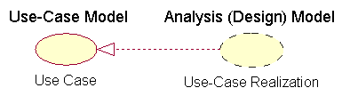
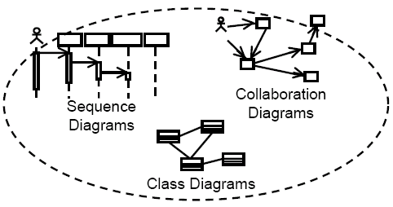
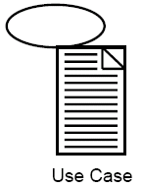
创建用例实现

Slide 18
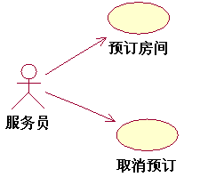



实例：旅店预订系统的迭代和用例实现

Slide 19
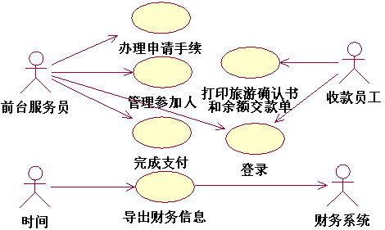
实例：旅游申请系统迭代1

Slide 20
内容概要
理解分析
从用例开始分析
架构分析
构造用例实现
定义分析类
Notes:
整个分析阶段步骤
1. 定义第一个迭代周期
2. 架构分析
3. 构造用例实现
4. 定义分析类

Slide 21
架构分析
架构分析的过程就是定义系统高层组织结构和核心架构机制的过程
1.定义系统高层组织结构—备选架构
2.确定系统通用架构机制—分析机制
3.提取系统的关键抽象以揭示系统必须能够处理的核心概念—关键抽象
4.创建用例实现来启动用例分析—用例实现

Slide 22
1.定义备选架构
定义备选架构
架构的初始草图
初步定义系统的分层与组织形式

Slide 23
备选架构模式
架构模式表示了对软件系统的一个基础结构组织形式。它提供了一套预定义子系统，详细说明它们的职责，并且包括组织它们之间的规则和指南
客户/服务器（C-S）
层
模型-视图-控制器(M-V-C)
管道和过滤器
……

Slide 24
分层架构动机
将应用逻辑作为单独的构件从系统中分离出来，以便这些构件在其他系统中能得到重用
将各个层次分配到各个不同的物理计算节点，或者分配给不同的进程。这样可以改善系统性能、更好地支持客户和服务器系统中的信息共享和协调
将不同层的开发任务在开发者之间适当地分配，这可以有效地利用开发人员的专长和开发技巧，并且能够提高并行开发能力

Slide 25
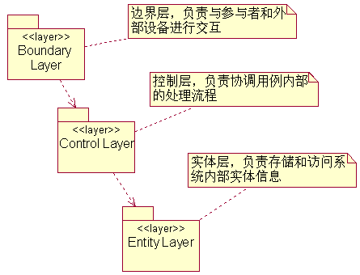
分析阶段备选分层架构B-C-E

Slide 26
B-C-E三层架构解析
以构造型<<layer>>表示系统不同层次
以B-C-E三层划分系统三类处理逻辑
边界层(Boundary)负责系统与参与者之间的交互
控制层(Control)处理系统的控制逻辑
实体层(Entity)管理系统使用的信息
层之间建立依赖关系

Slide 27
2.架构机制
架构机制是对通用问题的决策、方针和实践
架构机制描述了针对一个经常发生的问题的一种通用解决方案
作为系统架构的一部分，架构机制常常集中和定位在系统的非功能需求上
三类架构机制
分析机制（概念）
设计机制（具体）
实现机制（实际）

Slide 28

为什么使用分析机制
哦！不好了，我发现有一组类具有需要永久保存的数据。如果我现在还不知道将使用什么数据库的话，我如何去设计它们呢？
没关系，这就是我们为什么要有一个持久性分析机制的原因。我们了解得还不充分，我们可以先标记下来，设计时再仔细定义它的存储结构和方式
分析机制用于在分析阶段中向设计人员提供复杂行为的简短表示，从而减少分析的复杂性并提高分析的一致性

Slide 29
常见的分析机制
持久性(Persistency)
分布(Distribution)
安全性(Security)
遗留接口(Legacy Interface)
事务管理(Transaction Management)
进程控制和同步(Process Control and Synchronization)
通信(Communication)
……

Slide 30
3.关键抽象
关键抽象是一个通常在需求上被揭示的概念，系统必须能够对其处理
来源于业务，体现了业务的核心价值，即业务需要处理哪些信息；这些信息所构成的实体即可作为初步的实体分析类
领域专家建立系统的初始关键抽象候选集合
再结合业务对象模型、需求和词汇表等业务文档资料进行补充和完善
通过一个或多个类图来展示关键抽象，并为其编写简要的说明

Slide 31
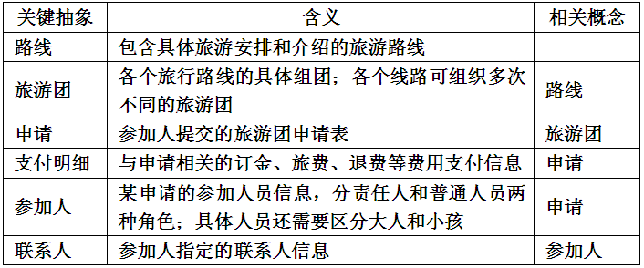
实例：旅游申请系统中的关键抽象

Slide 32
内容概要
理解分析
从用例开始分析
架构分析
构造用例实现
定义分析类

Slide 33
构造用例实现
构造用例实现是分析阶段最核心的工作
获得实现用例行为所必须的分析类
利用这些分析类来描述用例实现逻辑
针对每一个用例实现：
1. 完善用例文档
2. 识别分析类
边界类、控制类和实体类
3. 分析交互
将用例行为分配给类
4. 完成参与类类图
参与用例实现的类的类图
5*. 处理用例关系

Slide 34
1.完善用例文档
需求阶段的用例文档是从用户角度看待用户问题，侧重描述交互的1、4步
分析阶段则需要从系统角度看待用户问题，重点关注交互的2、3步：即系统如何响应用户请求；此时可以对需求阶段用例文档中系统的处理流程进一步细化
获取理解系统必要的内部行为所需的其他信息：从“黑盒”到“白盒”的过渡
有些情况下，可能找到一些不正确或不易理解的需求；此时，原始的用例事件流也需要进行更新
Notes:
2. 从用例行为中识别分析类
在对象技术中，一个用例的所有行为都是由相应的类来完成的
这些行为必须被分配到类中
分析类：代表“系统中必须具备职责和行为的事物”的早期概念模型
分析类处理主要的功能需求，模型化问题域对象
根据备选架构定义三种分析类：
· 边界类：表示系统与环境的交互边界，包括用户边界类、系统和设备接口类
· 控制类：表示系统的控制逻辑，通常每一个用例定义一个控制类
· 实体类：系统使用的信息。代表待开发系统的核心概念；提供了另一个理解系统的观点
识别实体类：分析用例事件流中的名词、名词短语找出系统所需的实体对象
综合考虑名词在系统中的作用等

Slide 35
谢 谢!

